Slide 1


Tiết 5

Slide 2

Thứ sáu ngày 12 tháng 11 năm 2021
Tiếng Việt
Luyện tập: Viết đoạn văn kể về một hoạt động
em tham gia cùng bạn.

Slide 3

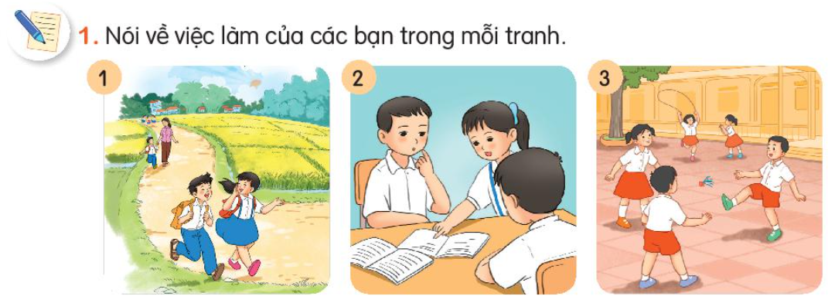
2 bạn nhỏ đang đi học, phía xa có 2 mẹ con dắt tay nhau
3 bạn học sinh đang trao đổi bài
các bạn học sinh đang chơi trên sân trường

Slide 4
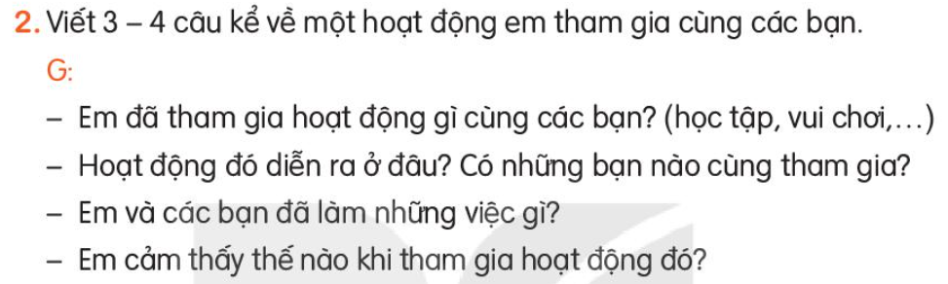
Cứ vào giờ ra chơi là nhóm lớp em sẽ xuống sân trường chơi nhảy dây. Nhóm của em chơi thường có năm đến mười bạn, chia ra làm hai nhóm. Một nhóm sẽ đảm nhận nhiệm vụ quất dây. Một nhóm sẽ nhảy dây. Khi sợi dây thừng được quất lên sẽ tạo thành một vòng cung, các bạn sẽ lần lượt vào nhảy. Em rất vui khi chơi nhảy dây cùng các bạn.

Slide 5
Giờ ra chơi, em cùng các bạn chơi trò kéo co. Mỗi đội gồm có tám bạn. Sau tiếng vỗ tay ra hiệu của trọng tài, chúng em ra sức kéo sợi dây về phía mình. Sau một hồi giằng co, chiến thắng đã thuộc về đội của em. Em cảm thấy rất vui khi được chơi kéo co cùng các bạn.

Slide 6
Vào giờ ra chơi, các bạn và em sẽ xuống sân trường chơi nhảy dây. Nhóm của em chơi thường có năm đến mười bạn, chia ra làm hai nhóm. Một nhóm sẽ đảm nhận nhiệm vụ quất dây. Một nhóm sẽ nhảy dây. Khi sợi dây thừng được quất lên sẽ tạo thành một vòng cung, các bạn sẽ lần lượt vào nhảy. Em rất vui khi chơi nhảy dây cùng các bạn.

Slide 7



ĐỊNH HƯỚNG HỌC TẬP TIẾP THEO

